Slide 1
Datu ieguve un apmaiņa izmantojot mikro kontrolierus
Kvalifikācijas ieguvei Programmēšanas tehniķis
Aleks Markuss Balodis 410.

Slide 2
Projekta uzdevumi
Klientam bija nepieciešams produkts, kam ir sekojošas funckijas:
Veikt temperatūras, apgaismojuma un gaisa mitruma mērijumus
Nosūtīt ievāktos datus ar bezvadu savienojumu
Datu ievietošana iekš datubāzes
Saderība ar Arduino

Slide 3





Izmantotās tehnoloģijas
Veidojot produktu tika izmantotas sekojošās tehnoloģijas un programmatūra:
Arduino Uno
nRF24L01
DHT-22
C / C++
Visual Studio Code
GitHub
MongoDB
Python

Slide 4
Mani mērķi
Veidojot šo projektu sev izvirzīju šādus mērķus:
Uzlabot savas prasmes C / C++ programmēšanā
Iegūt pieredzi dokumentācijas veidošanā
Iegūt pieredzi darbā ar mikro kontrolieru programmēšanu

Slide 5
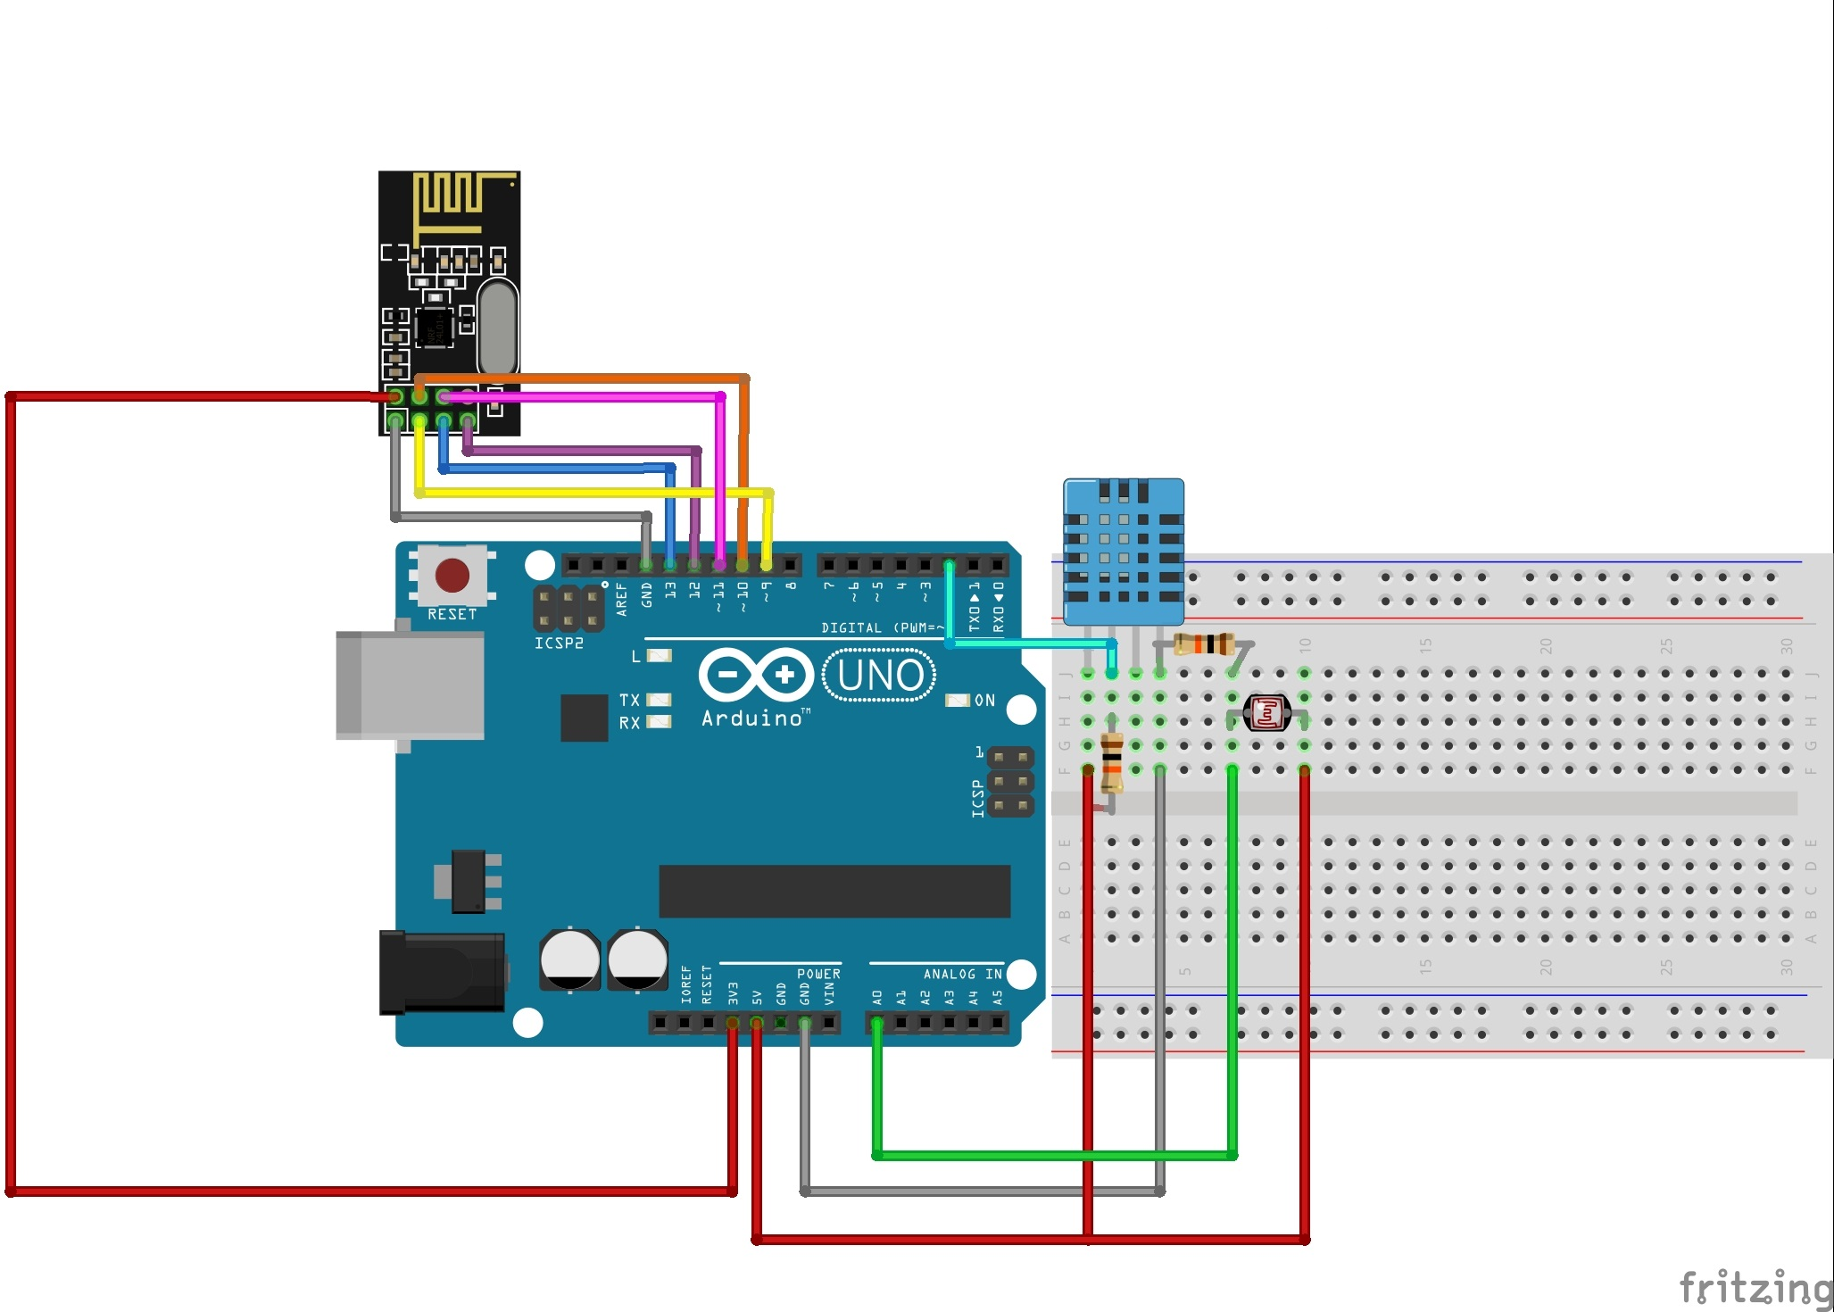
Klienta mikro kontroliera shēma

Slide 6
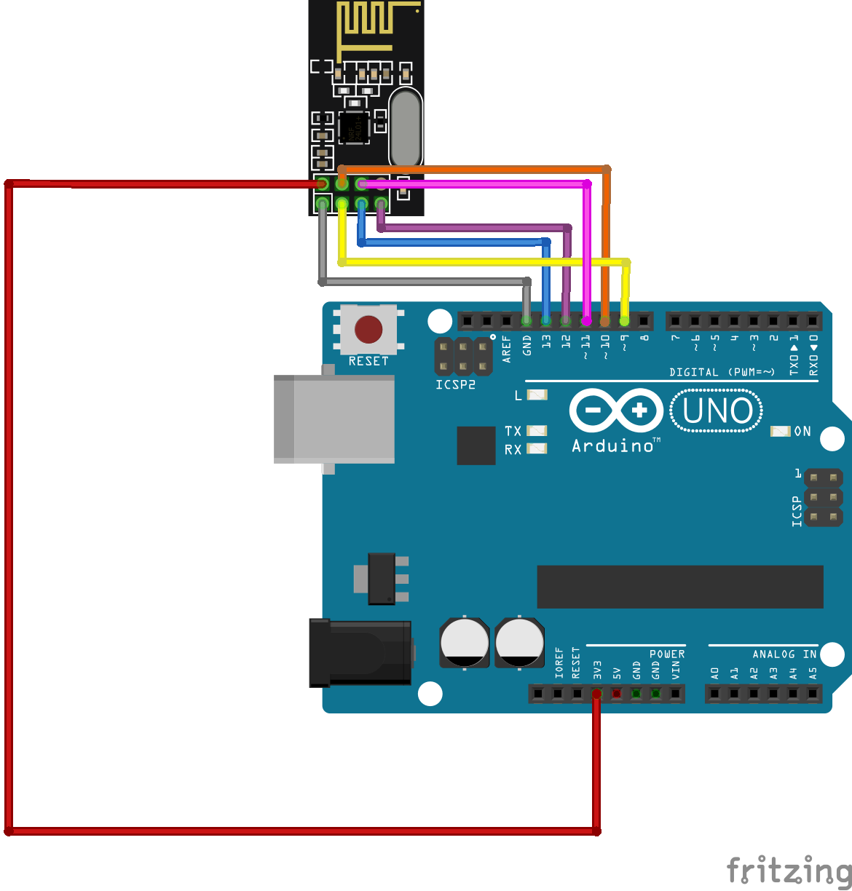
Centrālā mikro kontroliera shēma

Slide 7
Secinājumi
Esmu papildinājis savu GitHub krātuvi
Esmu ieguvis pieredzi C / C++ programmēšanā ar mikrokontrolieriem
Nākotnē ir iespējams uzlabot šo programmatūru
Esmu ieguvis pieredzi dokumentācijas izveidē

Slide 8
Paldies par uzmanību !

